Slide 1
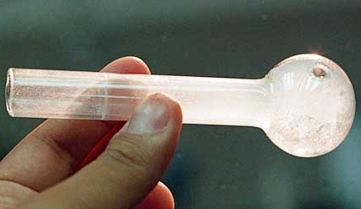
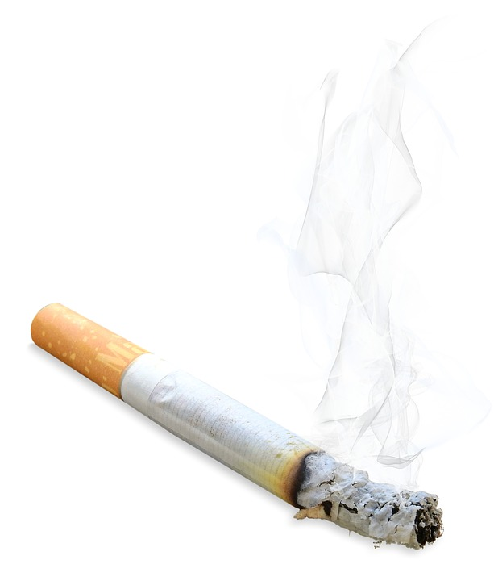
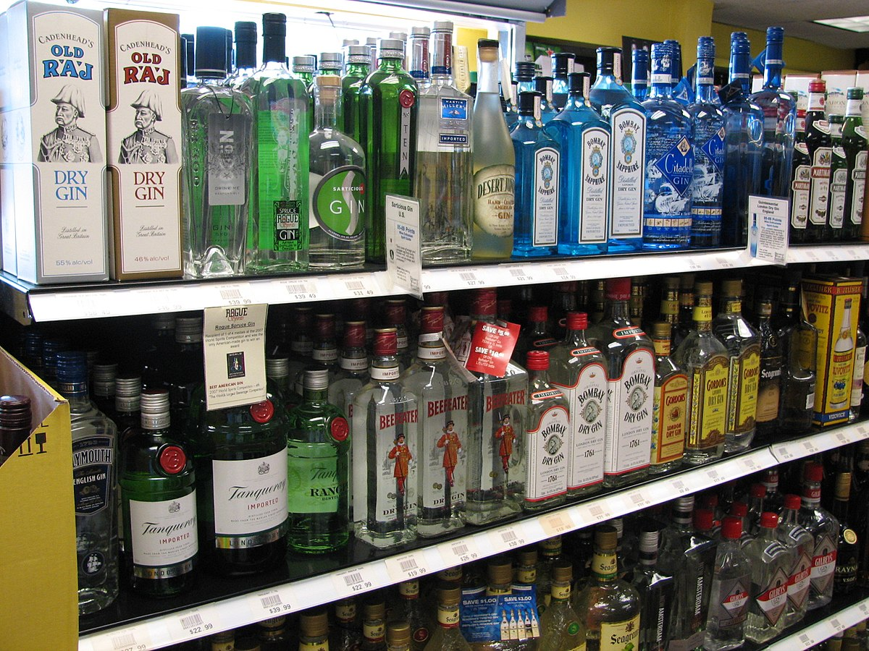
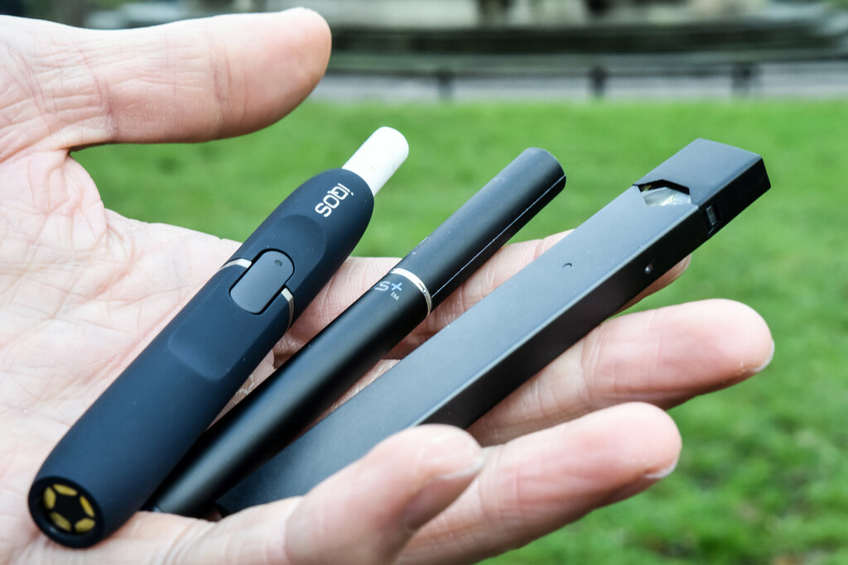
Prévention du tabagisme, l’alcoolisme et de la toxicomanie.
Substances licites et illicites, les stades de la consommation et de l’abus d’alcool ou d’autres drogues, causes et effets de la consommation et la lutte contre la consommation.

Slide 2
Leçon 1: Substances licites et Illicites
Questions essentielles:
- Comment les médicaments sont-ils classifiés?
- Comment lire les étiquettes d’un médicament d’ordonnance?
- Comment faire des choix sains en rapport avec l’usage de différents médicaments?
Vocabulaire important:
- Substance - psychotropes - licite/illicite - médicament - ordonnance - posologie

Slide 3
L’Alcool et autres drogues: du point de vue scientifique, une drogue est une substance qui est prise pour modifier le fonctionnement de l’organisme.
Les drogues licites
Les drogues illicites

Slide 4
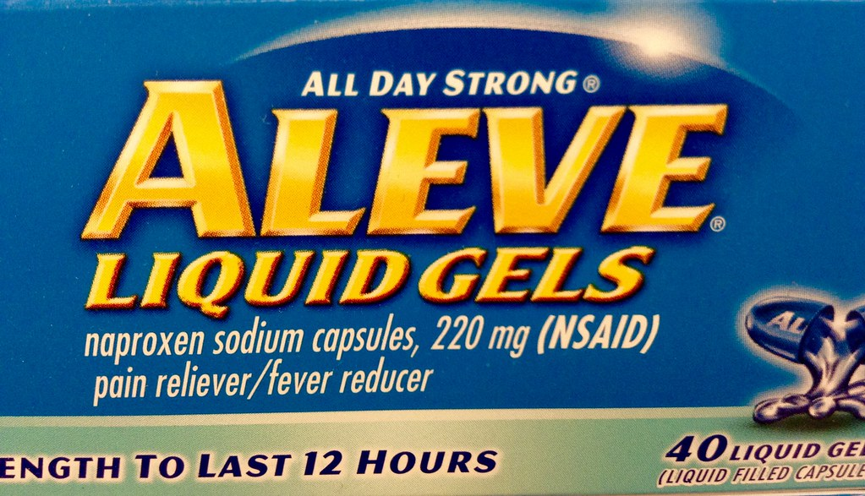
Les drogues licites
La consommation des drogues licites est permissible et qui sont prescrites par un médecin, en vente libre dans les pharmacies ou ailleurs.
Habituellement, les drogues à vente libre sont prises à des fins médicinales pour soulager la douleur et traiter les différentes affections. Il existe plusieurs catégories de de médicaments en vente libre comme les analgésiques, ceux contre le rhume ou la grippe, contre les allergies, contre l’acné et autres servant à maîtriser le poids, par exemple.
Les médicaments en vente libre présentent généralement les caractéristiques suivantes:
Plus d’avantages que de risques
Le potentiel d’abus est faible
Le consommateur peut les utiliser pour des problèmes autodiagnostiqués
Ils sont adéquatement étiquetés
Il n’est pas nécessaire de consulter un professionnel de la santé pour les utiliser de manière sécuritaire

Slide 5
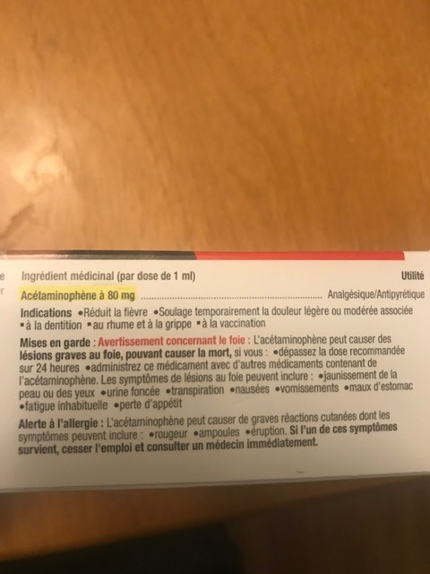
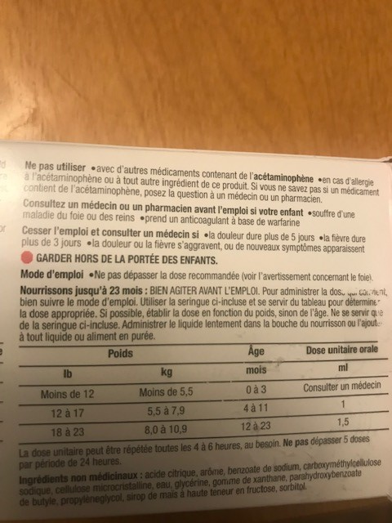
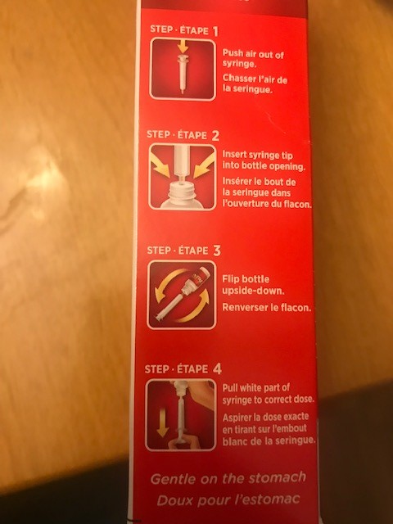
Ingrédients médicamenteux ou non, usage, mise en garde, directives et posologie

Slide 6
Le nom des médicaments
Cherche les noms scientifiques ou populaires qu’on utilise pour ces produits:
Tylenol =
Aleve =
Advil =
Les noms proviennent de la formule développé (composition chimique) du médicament (nom générique). Acétamiophène, par exemple.
La marque peut aussi devenir le nom du médicament.

Slide 7
Les médicaments d’ordonnance
Les médicaments d’ordonnance sont souvent l’objet d’un mauvais usage ou abus.
Le mauvais usage est défini comme un usage intentionnel ou non d’une substance qui cause un problème.
L’abus de substance est l’usage intentionnel et nocif de toute substance en vue de modifier un comportement.
Ils doivent être prescrit par un médecin ou professionnel de la santé qualifié.
Ils sont règlementés par la Direction des produits thérapeutiques de Santé Canada (DPT)
De nombreux jeunes croient que ces médicaments peuvent être consommé sans conséquence et de plus en plus, le sados s’en procurent pour le plaisir.

Slide 8
Les catégories de médicaments d’ordonnance
Ces médicaments peuvent altérer l’humeur ou le comportement alors ils sont qualifiés de « psychotropes ».
Il y a trois catégories:
Les analgésiques narcotiques: les opioides pour traiter les douleurs chroniques ou sévères. À base de morphine ou codéine comme le Oxycontin et le Vicodin.
Les dépresseurs du système nerveux central: sédatifs et tranquillisants. Pour traiter l’anxiété, le stress aigu, les troubles de sommeil et crises de panique comme le Xanax et Valium.
Les stimulants du système nerveux central: prescrit pour traiter des problèmes comme le trouble déficitaire de l’attention et l’hyperactivité comme le Ritalin

Slide 9
Épreuve – Lire une étiquette d’un médicament d’ordonnance
À l’aide de l’image d’un exemple d’une étiquette, répond aux questions sur le document Word pour apprendre à bien lire une ordonnance.

